Slide 1

الخامسة

Slide 2






تعيين تلميذ(ة) للإجابة
توجيهات و شرح التعليمات
عرض فيديو
المرور بين الصفوف للمساعدة و تصحيح الإنجازات
عمل في ثنائيات
نهاية الشريط، المرور إلى الشريحة الموالية.

Slide 3

تنظيم حصص الأسبوع التربوي الثاني
اليوم 4 -
اليوم1 -
افتتاح الحصة (10)
ورشة الكتابة: إنتاج كتابي – الحصة 3 (30)
ورشة الكتابة : إنتاج كتابي - الحصة 4 (30)
افتتاح الحصة (10)
الأساليب (30)
الاستماع والتحدث (30)
اليوم 5 -
اليوم2 -
افتتاح الحصة (10)
قراءة : استثمار النص (30)
ورشة الكتابة : إنتاج كتابي - الحصة 5 (30)
افتتاح الحصة (10)
قراءة : التوقع والتحقق الفهم العام 30 د
قراءة : تطبيق استراتيجية الفهم 30 د
اليوم 6 -
اليوم 3 -
افتتاح الحصة (10)
شكل و فهم (30)
قراءة PIRLS (30)
افتتاح الحصة (10)
قراءة : استثمار الاستراتيجية (30)
ورشة الكتابة: التراكيب (30)
Révision
Lecture offerte

Slide 4





هيكلة حصة اليوم الخامس
- 01 النشاط الاعتيادي
تحدي الفهم
02- قراءة–ح4-
حَياتُنا في خَطَرٍ (الحصة الرابعة)
استثمار النص
03- إنتاج كتابي – ح5-
كِتابَةُ نَصٍّ تَوْجيهِيٍّ ( تصحيح )

Slide 5

عند نهاية الحصة
على الأقل 80% من المتعلمين سيكونون قادرين على:
الإجابة عن أسئلة استثمار النص القرائي " حَياتُنا في خَطَرٍ "
تصحيح الإنتاج الكتابي.

Slide 6

افتتاح الحصة
افتتاح الحصة
الترحيب .
تدبير السلوك.
تحدي الفهم.

Slide 7

مرحبا بكم ، سننطلق في حصة اللغة العربية..
اختــتام الحــصة
إنتاج كتابي ح2
قراءة ح4
افتتاح الحصة

Slide 8



قبل أن نبدأ حصة اليوم سأذكركم بشروط الحصول على نجمة السلوك الجيد.
في كل حصة سيفوز ثلاثة منكم بالنجمة
اختــتام الحــصة
إنتاج كتابي ح2
قراءة ح4
افتتاح الحصة
أَطْلُبُ تَوْضيحاً مِنْ أَسْتاذي أَوْ أُسْتاذَتي إِذا لَمْ أَفْهَمْ.
أَنْتَبِهُ عِنْدَما يَشْرَحُ أُسْتاذي، أَشْتَغِلُ مَعَ زَميلي، أَخيراً أَعْمَلُ بِمُفْرَدي.

Slide 9


ضعوا اللوحة والكراسة في القمطر.
اختــتام الحــصة
إنتاج كتابي ح2
قراءة ح4
افتتاح الحصة

Slide 10

انشطة اعتيادية
تحدي الفهم

Slide 11

في حصة اليوم، ستتدربون على الإجابة بسرعة عن أسئلة للفهم على شكل اختيار من متعدد.
اختــتام الحــصة
إنتاج كتابي 5
قراءة ح4
نشاط اعتيادي

Slide 12

خذوا ألواحكم.
اختــتام الحــصة
إنتاج كتابي 5
قراءة ح4
نشاط اعتيادي

Slide 13
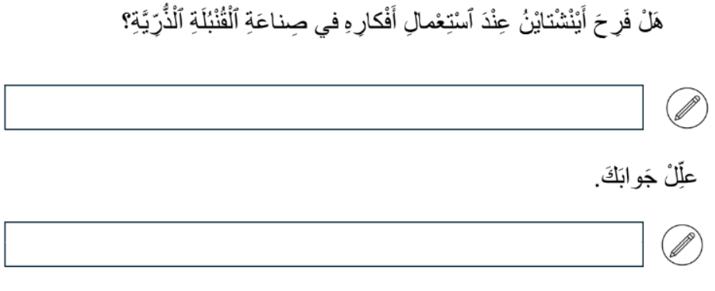
اقرؤوا السؤال جيدا . حددوا المطلوب.
اختــتام الحــصة
إنتاج كتابي 5
قراءة ح4
نشاط اعتيادي

Slide 14
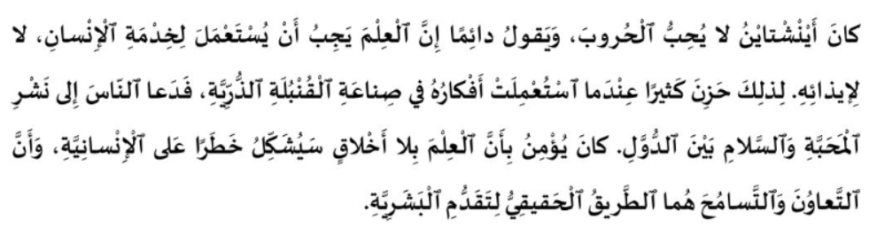
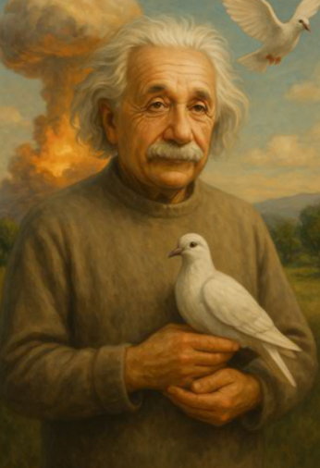
ابحثوا عن الجواب في النص . انتبهوا سيختفي النص بعد 15 ثانية.
اختــتام الحــصة
إنتاج كتابي 5
قراءة ح4
نشاط اعتيادي

Slide 15
اكتبوا الجواب الصحيح ثم ارفعوا الألواح عند سماع الاشارة.
اختــتام الحــصة
إنتاج كتابي 5
قراءة ح4
نشاط اعتيادي

Slide 16
صححوا. من يشرح جوابه؟
اختــتام الحــصة
إنتاج كتابي 5
قراءة ح4
نشاط اعتيادي
لَمْ يَفْرَحْ أَيْنْشْتايْنُ عِنْدَ ٱسْتِعْمالِ أَفْكارِهِ في صِناعَةِ ٱلْقُنْبُلَةِ ٱلذُّرِّيَّةِ.
لِأَنَّهُ كـانَ يُؤْمِنُ بِأَنَّ ٱلْعِلْمَ بِلا أَخْلاقٍ سَيُشَكِّلُ خَطَراً عَلـى ٱلْإِنْسـانِيَّةِ.

Slide 17
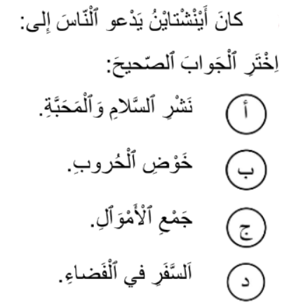
اقرؤوا السؤال جيدا . حددوا المطلوب. تذكروا ما قرأتم في النص.
اختــتام الحــصة
إنتاج كتابي 5
قراءة ح4
نشاط اعتيادي

Slide 18
ابحثوا عن الجواب في النص . انتبهوا سيختفي النص بعد 15 ثانية.
اختــتام الحــصة
إنتاج كتابي 5
قراءة ح4
نشاط اعتيادي

Slide 19
اكتبوا الجواب الصحيح ثم ارفعوا الألواح عند سماع الاشارة.
اختــتام الحــصة
إنتاج كتابي 5
قراءة ح4
نشاط اعتيادي

Slide 20
صححوا. لماذا في نظركم؟
اختــتام الحــصة
إنتاج كتابي 5
قراءة ح4
نشاط اعتيادي


Slide 21
ستقرؤون النص قراءة جماعية . من يريد أن يقود القراءة؟
-يحرص الأستاذ على تتبع مشاركة الجميع في القراءة الجماعية.
اختــتام الحــصة
إنتاج كتابي 5
قراءة ح4
نشاط اعتيادي

Slide 22
قراءة – ح4
2
قراءة – ح4-
حَياتُنا في خَطَرٍ (الحصة الرابعة)
استثمار النص

Slide 23
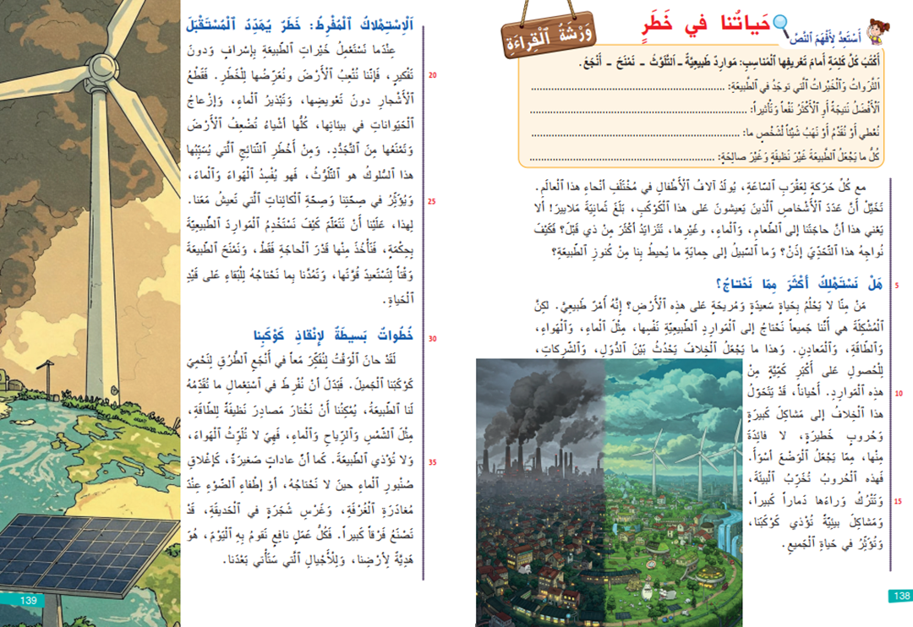
اختــتام الحــصة
إنتاج كتابي 5
قراءة
افتتاح الحصة
تابعوا معي سأقرأ النص وبعدها سنجيب على مجموعة من الأسئلة.

Slide 24
اختــتام الحــصة
إنتاج كتابي 5
قراءة
افتتاح الحصة
من يقرأ الجزء الأول من النص؟

Slide 25
اختــتام الحــصة
إنتاج كتابي 5
قراءة
افتتاح الحصة
من يقرأ الجزء الثاني من النص؟

Slide 26
اختــتام الحــصة
إنتاج كتابي 5
قراءة
افتتاح الحصة
الآن، خذوا الكراسة، من يقرأ النص قراءة جهرية سليمة، مع احترام قواعد الوقف؟ عند الإشارة سأختار من يواصل القراءة.
- تناوب 7 متعلمين آخرين على قراءة النص، مع التركيز على معالجة التعثرات المرصودة.
كَيْفَ كانَتْ قِراءَةُ زَميلِكُمْ/زَميلَتِكُمْ:
لا | نَعَمْ
 |  | - هَلْ كان ٱلصَّوْتُ مَسْموعاً وَواضِحاً؟
 |  | - هل كانتِ ٱلْقِراءَةُ مُسْتَرْسَلَةً؟
 |  | - هل تَمَّ ٱحْتِرامُ قَواعِدِ ٱلْوَقْفِ؟

Slide 27
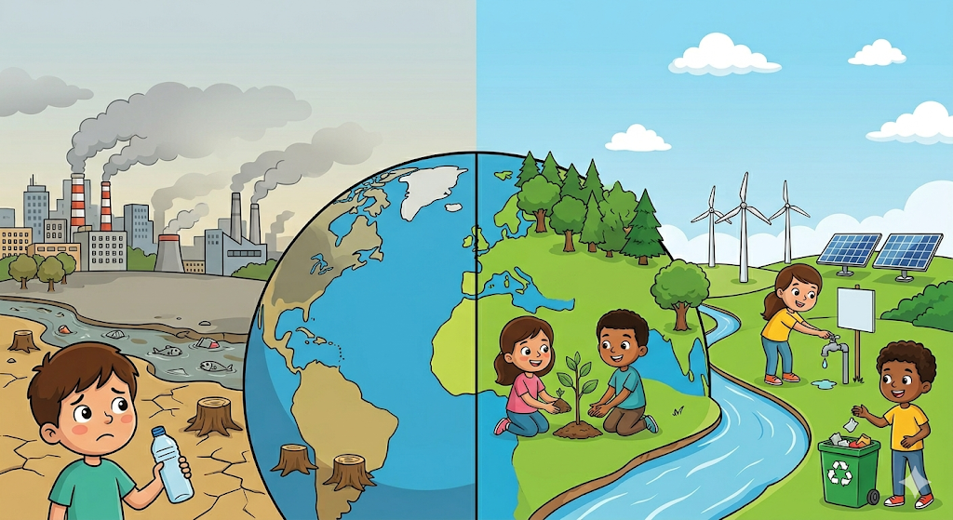
اختــتام الحــصة
إنتاج كتابي 5
قراءة
افتتاح الحصة
مـا هُوَ ٱلْهَدَفُ ٱلرَّئـيسِيُّ ٱلَّذي يُريدُ ٱلْكـاتِبُ أَنْ يَصِلَ إِلَيْهِ مِنْ خِلالِ هـذَا ٱلنَّصِّ؟
مـا هُوَ ٱلْهَدَفُ ٱلرَّئـيسِيُّ ٱلَّذي يُريدُ ٱلْكـاتِبُ أَنْ يَصِلَ إِلَيْهِ مِنْ خِلالِ هـذَا ٱلنَّصِّ؟

Slide 28
اختــتام الحــصة
إنتاج كتابي 5
قراءة
افتتاح الحصة
تَأَمَّلِ ٱلصّـورَةَ ٱلْمُرْفَقَةَ بِٱلنَّصِّ (ٱلَّتـي تَقْسِمُ ٱلْأَرْضَ إِلـى نِصْفَيْنِ). كَيْفَ تُسـاعِدُكَ هـذِهِ ٱلصّـورَةُ عَلـى فَهْمِ رِسـالَةِ ٱلْكـاتِبِ؟
تَأَمَّلِ ٱلصّـورَةَ ٱلْمُرْفَقَةَ بِٱلنَّصِّ (ٱلَّتـي تَقْسِمُ ٱلْأَرْضَ إِلـى نِصْفَيْنِ). كَيْفَ تُسـاعِدُكَ هـذِهِ ٱلصّـورَةُ عَلـى فَهْمِ رِسـالَةِ ٱلْكـاتِبِ؟

Slide 29
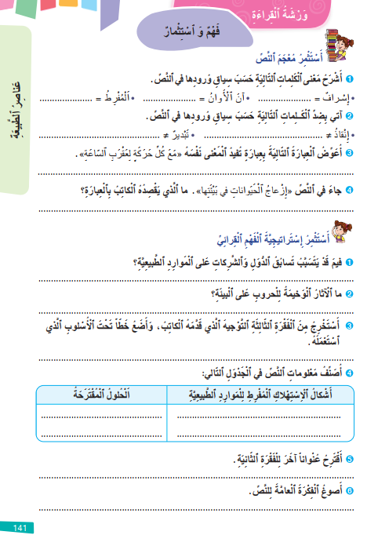
اختــتام الحــصة
إنتاج كتابي 5
قراءة
افتتاح الحصة
خذوا كراساتكم على الصفحة رقم 141 ، ثُمَّ أجيبوا عن الأسئلة التالية:

Slide 30
اختــتام الحــصة
إنتاج كتابي 5
قراءة
افتتاح الحصة
السؤال الأول: فيما قد يتسبب تسابق الدول و الشركات على الموارد الطبيعية؟

Slide 31
اختــتام الحــصة
إنتاج كتابي 5
قراءة
افتتاح الحصة
في أية فقرة ستبحثون عن جواب لهذا السؤال؟ من أجاب يعلل جوابه.
تناوب متعلمين على تحديد الفقرة المناسبة مع التعليل.
يَتَسَبَّبُ تَسـابُقُ ٱلدُّوَلِ وَٱلشَّرِكـاتِ عَلـى ٱلْمَـوارِدِ ٱلطَّبـيعِيَّةِ فـي مـا يَلـي:
حُدوثِ خِلافـاتٍ وَمَشـاكِلَ كَبـيرَةٍ.
نُشـوبِ حُروبٍ خَطـيرَةٍ لا فـائِدَةَ مِنْهـا.
تَخْريبِ ٱلْبـيئَةِ، وَتَرْكِ دَمـارٍ كَبـيرٍ.
ظُهـورِ مَشـاكِلَ بـيئِيَّةٍ تُؤْذي كَوْكَبَنـا وَتُؤَثِّرُ فـي حَيـاةِ ٱلْجَمـيعِ.

Slide 32

اختــتام الحــصة
إنتاج كتابي 5
قراءة
افتتاح الحصة
السؤال الثاني:ما الآثار الوخيمة للحروب على البيئة؟

Slide 33
اختــتام الحــصة
إنتاج كتابي 5
قراءة
افتتاح الحصة
في أي فقرة وجدتم الجواب؟ من يجيب؟
تَتَمَثَّلُ ٱلْآثـارُ ٱلْوَخـيمَةُ لِلْحُروبِ عَلـى ٱلْبـيئَةِ فـي مـا يَلـي:
تُخَرِّبُ ٱلْبـيئَةَ، وَتَتْرُكُ وَراءَهـا دَمـاراً كَبـيراً.
تُخَلِّفُ مَشـاكِلَ بـيئِيَّةً تُؤْذي كَوْكَبَنـا، وَتُؤَثِّرُ فـي حَيـاةِ ٱلْجَمـيعِ.

Slide 34
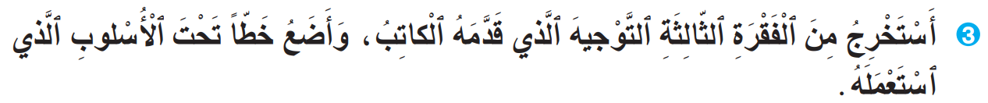
اختــتام الحــصة
إنتاج كتابي 5
قراءة
افتتاح الحصة
السؤال الثالث:أستخرج من الفقرة الثالثة التوجيه الذي قدمه الكاتب، و أضع خطا تحت الأسلوب الذي استعمله.

Slide 35
اختــتام الحــصة
إنتاج كتابي 5
قراءة
افتتاح الحصة
في أي فقرة وجدتم الجواب؟ من يجيب؟
اَلتَّوْجـيهُ ٱلْمُقَدَّمُ هُوَ كَٱلتّـالـي: اِسْتِخْدامُ ٱلْمَوارِدِ ٱلطَّبـيعِيَّةِ بِحِكْمَةٍ، وَأَخْذُ قَدْرِ ٱلْحـاجَةِ فَقَطْ، مَعَ مَنْحِ ٱلطَّبـيعَةِ وَقْتـاً لِتَسْتَعـيدَ قُوَّتَهـا.
اَلْأُسْلـوبُ ٱلَّذِي ٱسْتَعْمَلَهُ ٱلْكـاتِبُ: هُوَ أُسْلـوبُ ٱلْإِلْزامِ وَٱلْوُجـوبِ، وَيُمْكِنُ وَضْعُ خَطٍّ تَحْتَ عِبارَةِ: عَلَيْنـا أَنْ.

Slide 36

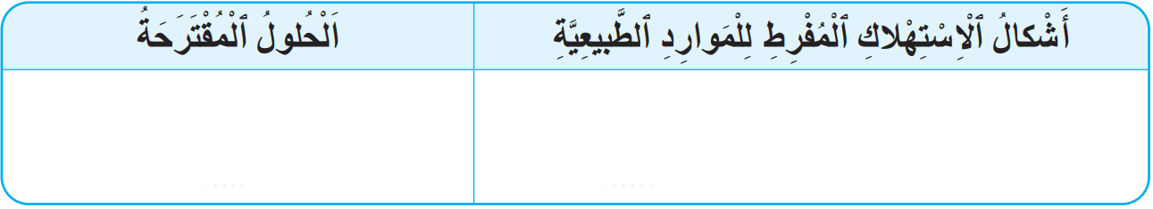
اختــتام الحــصة
إنتاج كتابي 5
قراءة
افتتاح الحصة
السؤال الرابع:أصنف معلومات النص في الجدول التالي:

Slide 37
اختــتام الحــصة
إنتاج كتابي 5
قراءة
افتتاح الحصة
من يتقاسم معنا إجابته؟
يضغط الأستاذ على زر جهاز التحكم لتظهر الإجابة.
اِسْتِخْدامُ ٱلْمَوارِدِ ٱلطَّبـيعِيَّةِ بِحِكْمَةٍ، وَأَخْذُ قَدْرِ ٱلْحـاجَةِ فَقَطْ.
- مَنْحُ ٱلطَّبـيعَةِ وَقْتـاً لِتَسْتَعـيدَ قُوَّتَهـا .
- اِخْتِيـارُ مَصـادِرَ نَظـيفَةٍ لِلطّـاقَةِ كَٱلشَّمْسِ وَٱلرِّيـاحِ وَٱلْمـاءِ .
- إِغْلاقُ صُنْبـورِ ٱلْمـاءِ حـينَ لا نَحْتـاجُهُ
- إِطْفـاءُ ٱلضَّوْءِ عِنْدَ مُغـادَرَةِ ٱلْغُرْفَةِ.
- غَرْسُ شَجَرَةٍ فـي ٱلْحَديقَةِ.
- قَطْعُ ٱلْأَشْجـارِ دونَ تَعْويضِهـا
- تَبْذيرُ ٱلْمـاءِ.
- إِزْعـاجُ ٱلْحَيَوانـاتِ فـي بـيئـاتِهـا.

Slide 38

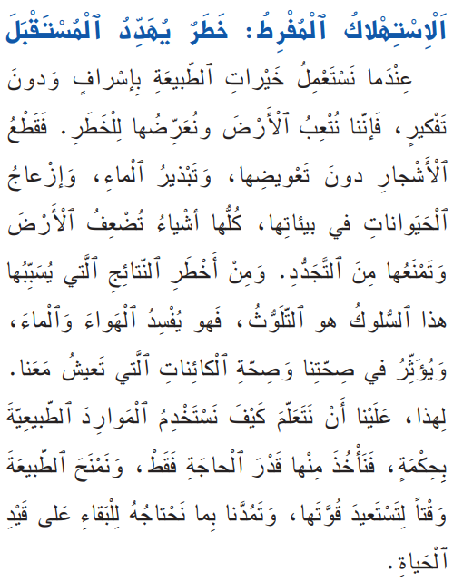
اختــتام الحــصة
إنتاج كتابي 5
قراءة
افتتاح الحصة
السؤال الخامس:أقترح عنوانا آخر للفقرة الثانية.

Slide 39
اختــتام الحــصة
إنتاج كتابي 5
قراءة
افتتاح الحصة
من يتقاسم معنا إجابته؟
يضغط الأستاذ على زر جهاز التحكم لتظهر الإجابة.
اَلصِّراعُ عَلـى ٱلْمَوارِدِ.
عَواقِبُ ٱلتَّنـافُسِ ٱلْمُدَمِّرَةِ.
خَطَرُ ٱلْحُروبِ عَلـى ٱلْبـيئَةِ.
أَطْمـاعٌ تُهَدِّدُ ٱلْكَوْكَبَ.

Slide 40

اختــتام الحــصة
إنتاج كتابي 5
قراءة
افتتاح الحصة
السؤال السادس:أصوغ الفكرة العامة للنص.

Slide 41
اختــتام الحــصة
إنتاج كتابي 5
قراءة
افتتاح الحصة
من يتقاسم معنا إجابته؟
يُـحَـذِّرُ ٱلـنَّـصُّ مِـنْ خَـطَـرِ تَـبْـذيـرِ خَـيْـراتِ ٱلـطَّـبـيـعَـةِ، وَيُـقَـدِّمُ حُـلـولاً سَـهْـلَـةً لِـنَـحْـفَـظَ كَـوْكَـبَـنـا، وَنَـضْـمَـنَ مُـسْـتَـقْـبَـلاً جَـمـيـلاً لِـلْـجَـمـيـعِ.

Slide 42
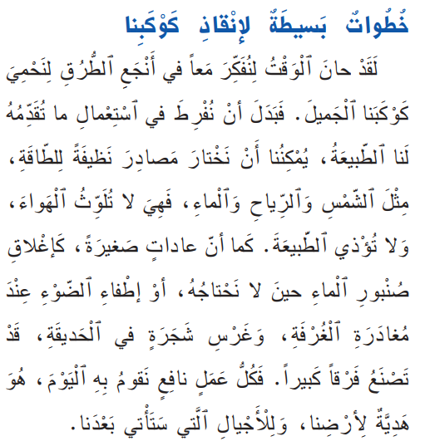
اختــتام الحــصة
إنتاج كتابي 5
قراءة
افتتاح الحصة
عُنْوانُ ٱلْفَقْرَةِ ٱلْأَخـيرَةِ هُوَ "خُطُواتٌ بَسـيطَةٌ لِإِنْقـاذِ كَوْكَبِنـا". هَلْ تَرَى أَنَّ هـذَا ٱلْعُنْوانَ مُنـاسِبٌ لِمـا جـاءَ فـي ٱلْفَقْرَةِ؟ اِشْرَحْ لِمـاذا.
عُنْوانُ ٱلْفَقْرَةِ ٱلْأَخـيرَةِ هُوَ "خُطُواتٌ بَسـيطَةٌ لِإِنْقـاذِ كَوْكَبِنـا". هَلْ تَرَى أَنَّ هـذَا ٱلْعُنْوانَ مُنـاسِبٌ لِمـا جـاءَ فـي ٱلْفَقْرَةِ؟ اِشْرَحْ لِمـاذا.

Slide 43

اختــتام الحــصة
إنتاج كتابي 5
قراءة
افتتاح الحصة
مـا رَأْيُكَ فـي شَخْصٍ يَتْرُكُ صُنْبـورَ ٱلْمـاءِ مَفْتـوحـاً حـينَ يَغْسِلُ أَسْنـانَهُ؟ بِمـاذَا تَنْصَحُهُ بِنـاءً عَلـى مـا قَرَأْتَ؟
تناوب المتعلمين على استرجاع معلومات النص.
مـا رَأْيُكَ فـي شَخْصٍ يَتْرُكُ صُنْبـورَ ٱلْمـاءِ مَفْتـوحـاً حـينَ يَغْسِلُ أَسْنـانَهُ؟ بِمـاذَا تَنْصَحُهُ بِنـاءً عَلـى مـا قَرَأْتَ؟

Slide 44
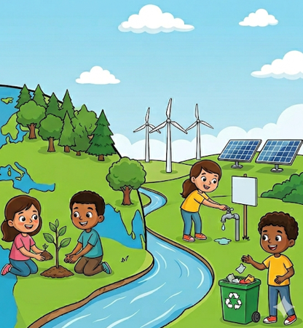
اختــتام الحــصة
إنتاج كتابي 5
قراءة
افتتاح الحصة
هَلْ تُوافِقُ ٱلْكـاتِبَ عَلـى أَنَّ "كُلَّ عَمَلٍ نـافِعٍ نَقـومُ بِهِ ٱلْيَوْمَ، هُوَ هَدِيَّةٌ لِلْأَجْيـالِ ٱلَّتـي سَتَأْتـي بَعْدَنـا"؟ قَدِّمْ مِثـالاً مِنْ حَيـاتِكَ ٱلْيَوْمِيَّةِ يُؤَكِّدُ ذلِكَ.
هَلْ تُوافِقُ ٱلْكـاتِبَ عَلـى أَنَّ "كُلَّ عَمَلٍ نـافِعٍ نَقـومُ بِهِ ٱلْيَوْمَ، هُوَ هَدِيَّةٌ لِلْأَجْيـالِ ٱلَّتـي سَتَأْتـي بَعْدَنـا"؟ قَدِّمْ مِثـالاً مِنْ حَيـاتِكَ ٱلْيَوْمِيَّةِ يُؤَكِّدُ ذلِكَ.

Slide 45
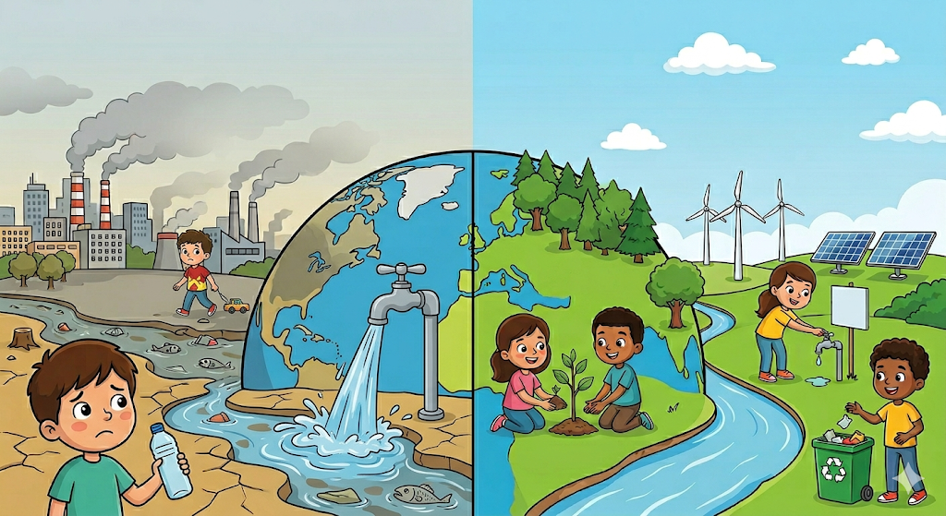
اختــتام الحــصة
إنتاج كتابي 5
قراءة
افتتاح الحصة
بَعْدَ قِراءَتِكَ لِلنَّصِّ، هَلْ تَشْعُرُ بِٱلْخَوْفِ أَمْ بِٱلْأَمَلِ أَمْ بِٱلْمَسْؤولِيَّةِ؟ اِخْتَرْ شُعـوراً واحِداً وَٱشْرَحْ سَبَبَهُ بِنـاءً عَلـى كَلامِ ٱلْكـاتِبِ.
بَعْدَ قِراءَتِكَ لِلنَّصِّ، هَلْ تَشْعُرُ بِٱلْخَوْفِ أَمْ بِٱلْأَمَلِ أَمْ بِٱلْمَسْؤولِيَّةِ؟ اِخْتَرْ شُعـوراً واحِداً وَٱشْرَحْ سَبَبَهُ بِنـاءً عَلـى كَلامِ ٱلْكـاتِبِ.

Slide 46
إنتاج كتابي – ح5
3
كِتابَةُ نَصٍّ تَوْجيهِيٍّ

Slide 47

اختــتام الحــصة
إنتاج كتابي 5
قراءة
افتتاح الحصة
الآن، سنبدأ حصة الإنتاج الكتابي، ستخصص هذه الحصة لتصحيح إنجازاتكم. خذوا الدفاتر.
  أُعيدُ كِتابَةَ ٱلنَّصَِّ ٱلتَّوْجيهِيَّ بِدونِ أَخْطاءٍ.

Slide 48

اختــتام الحــصة
إنتاج كتابي 5
قراءة
افتتاح الحصة
سأعين بعض المتعلمين لقراءة إنتاجاتهم، وسنصححها بشكل جماعي على السبورة.
يشرك الأستاذ(ة) المتعلمين في تصحيح الأخطاء المرصودة على السبورة، مع توضيح طبيعتها (خطأ إملائي، في تركيب الجملة...).

Slide 49

اختــتام الحــصة
إنتاج كتابي 5
قراءة
افتتاح الحصة
الآن، كل واحد منكم يصحح إنتاجه بناء على طبيعة الأخطاء المرصودة.
سأمر بين الصفوف لتقديم المساعدة.

Slide 50
اختــتام الحــصة
إنتاج كتابي 5
قراءة
افتتاح الحصة
الآن، لنبنِ معا نموذجا للتصحيح على السبورة. لكتابة نص توجيهي
-يكتب الأستاذ بمعية المتعلمين الإجابات على إحدى السبورات الجانبية مع إعطاء الفرصة للجميع للمشاركة
كِتابَةُ نَصٍّ تَوْجيهِيٍّ

Slide 51

اختــتام الحــصة
إنتاج كتابي 5
قراءة
افتتاح الحصة
لكتابة نص توجيهي أحدد أولا الموضوع الذي أريد أن أقدم بخصوصه توجيهات:

Slide 52

اختــتام الحــصة
إنتاج كتابي 5
قراءة
افتتاح الحصة
ثم أكتب تقديما مناسبا أفتتح به الموضوع

Slide 53
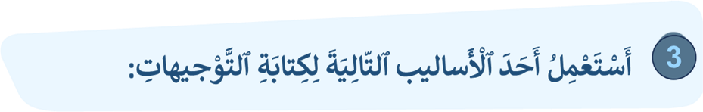
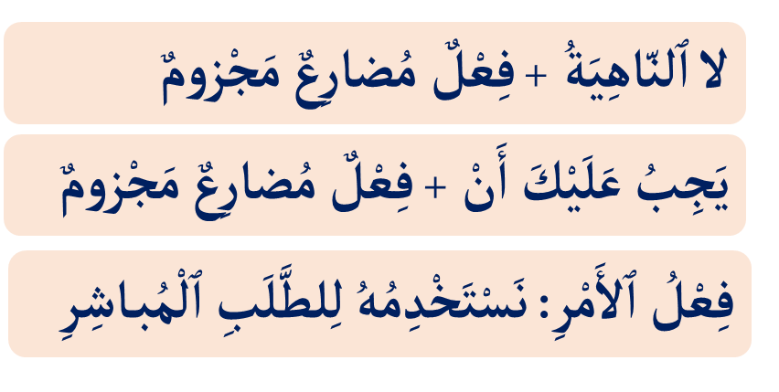
اختــتام الحــصة
إنتاج كتابي 5
قراءة
افتتاح الحصة
ثم أكتب توجيهات مناسبة للموضوع باعتماد الصيغ التالية

Slide 54
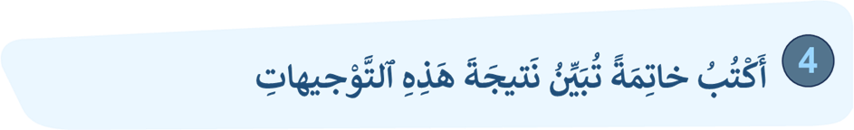
اختــتام الحــصة
إنتاج كتابي 5
قراءة
افتتاح الحصة
أخيرا أختتم الموضوع بجملة ختامية تلخص الموضوع

Slide 55

اختــتام الحــصة
إنتاج كتابي 5
قراءة
افتتاح الحصة
لا أنسى استعمال أدوات ربط مناسبة و استعمال علامات الترقيم في أماكنها المناسبة.

Slide 56
اختــتام الحــصة
إنتاج كتابي 5
قراءة
افتتاح الحصة
هذا مثال لنص توجيهي عن موضوع: أهمية الاقتصاد في استعمال الماء
-يضغط الأستاذ على زر جهاز التحكم ليظهر النص النموذجي.
ٱلْـمـاءُ سِـرُّ ٱلْـحَـيـاةِ، وَنِـعْـمَـةٌ عَـظـيـمَـةٌ لا يُـمْـكِـنُـنـا ٱلْـعَـيْـشُ بِـدونِـهـا. وَلِـكَـيْ نُـحـافِـظَ عَـلـى هـذِهِ ٱلـثَّـرْوَةِ ٱلْـغـالِـيَـةِ مِـنْ أَجْـلِ مُـسْـتَـقْـبَـلِـنـا، أُقَـدِّمُ لَـكُـمْ بَـعْـضَ ٱلـتَّـوْجـيـهـاتِ ٱلْـمُـهِـمَّـةِ:أَوَّلاً، أَغْـلِـقـوا ٱلـصُّـنْـبـورَ جَـيِّـداً بَـعْـدَ ٱلاِسْـتِـعْـمـالِ، وَلا تَـتْـرُكـوهُ مَـفْـتـوحـاً أَثْـنـاءَ غَـسْـلِ ٱلْـيَـدَيْـنِ. ثـانِـيـاً، اِسْـتَـعْـمِـلـوا كَـأْسـاً مِـنَ ٱلْـمـاءِ عِـنْـدَ تَـنْـظـيـفِ أَسْـنـانِـكُـمْ، بَـدَلاً مِـنْ تَـرْكِ ٱلْـمـاءِ يَـضـيـعُ. ثـالِـثـاً، لا تُـسْـرِفـوا فـي ٱسْـتِـهْلاكِ ٱلْـمـاءِ خِـلالَ ٱلاِسْـتِـحْـمـامِ، وَٱكْـتَـفـوا بِـٱلْـقَـدْرِ ٱلـضَّـرورِيِّ فَـقَـطْ.إِنَّ ٱلاِلـتِـزامَ بِـهـذِهِ ٱلـنَّـصـائِـحِ ٱلْـبَـسـيـطَـةِ سَـيُـسـاعِـدُنـا فـي حِـمـايَـةِ بـيـئَـتِـنـا، وَيَـضْـمَـنُ تَـوَفُّـرَ ٱلْـمـاءِ ٱلـصّـافـي لَـنـا وَلِـلْأَجْـيـالِ ٱلْـقـادِمَـةِ فـي كُـلِّ مَـكـانٍ.

Slide 57
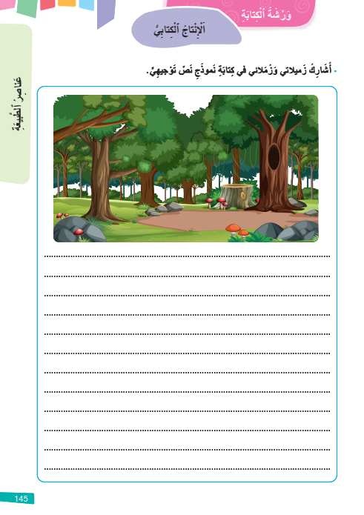
اختــتام الحــصة
إنتاج كتابي 5
قراءة
افتتاح الحصة
أحسنتم. خذوا كراساتكم على ص 145 ، أعيدوا كتابة الفقرة.

Slide 58

اختــتام الحــصة
ماذا تعلمتم اليوم؟

Slide 59
ماذا تعلمتم اليوم؟
اختــتام الحــصة
إنتاج كتابي ح5
قراءة ح4
افتتاح الحصة
في هَذِهِ ٱلْحِصَّةِ
تَدَرَّبْتُ عَلى كِتابَةِ نَصٍّ تَوْجيهِيٍّ.
أَجَبْتُ عَنْ أَسْئِلَةِٱسْتِثْمارِ ٱلنَّصِّ ٱلْقِرائِيِّ "حَياتُنا في خَطَرٍ"

Slide 60


Slide 61
بناء على إنجازات المتعلمين خلال الممارسة المستقلة
ما تقديرك لنسبة التحكم في هدف الدرس؟
تسجل النسبة على صفحة اليوم من مذكرة الأستاذ.

